Slide 2
A house სახლი
Young Learners
დაწყებითი კლასები

Slide 3
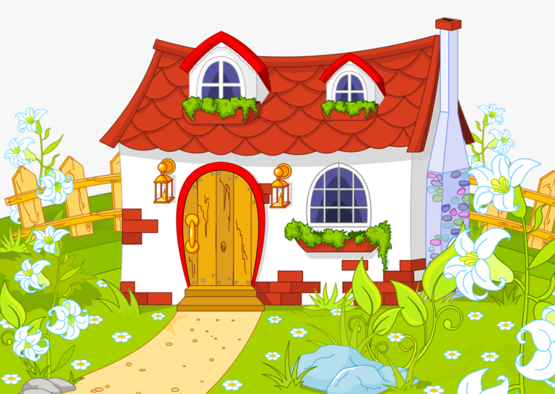
garden ბაღი
house სახლი

Slide 4
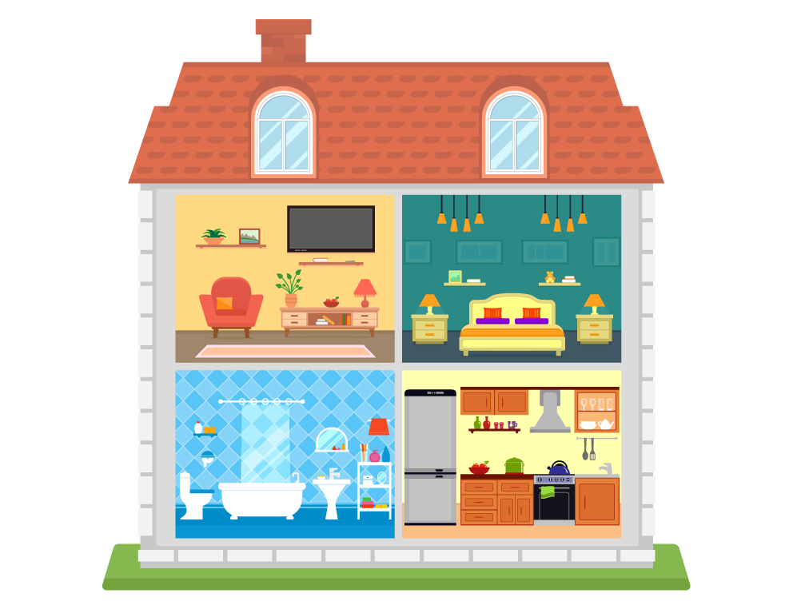

Slide 5
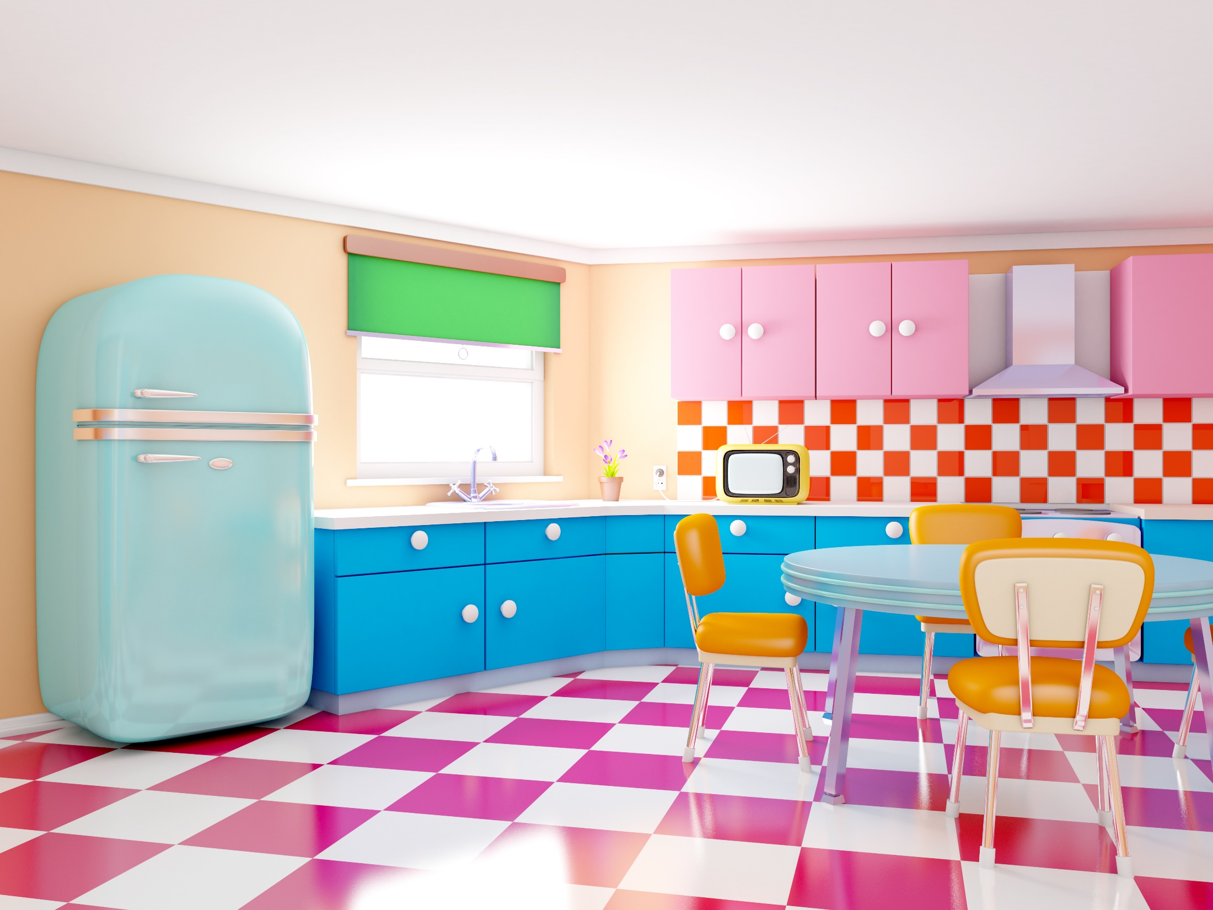
kitchen სამზარეულო

Slide 6
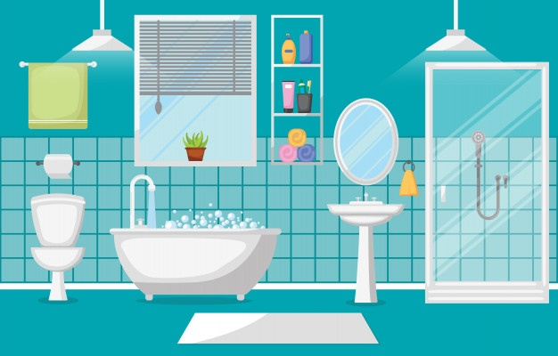
bathroom სააბაზანო

Slide 7
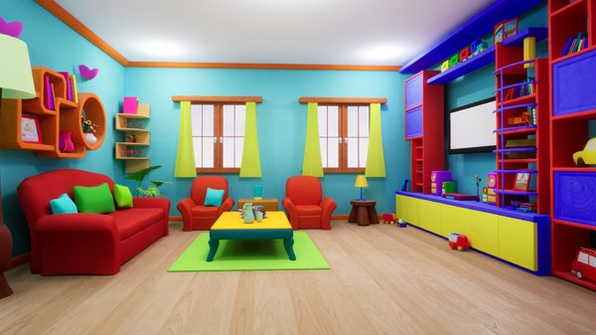
living room მისაღები ოთახი

Slide 8
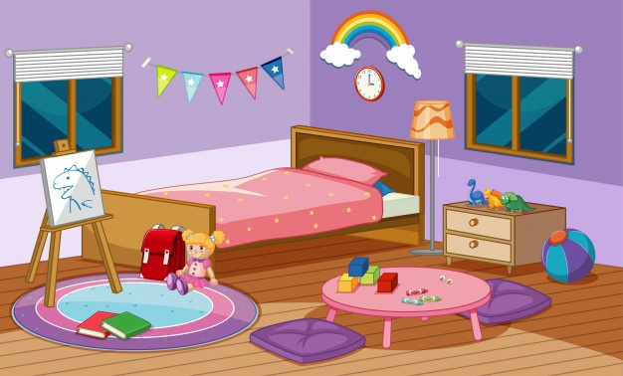
bedroom საძინებელი

Slide 9
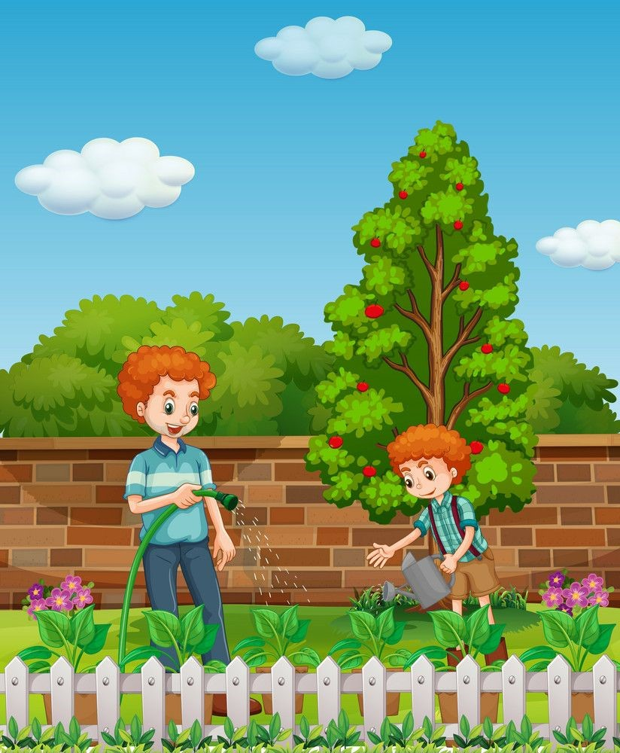
garden ბაღი

Slide 10
In this place we plant and water flowers. In this room we sleep. In this room we cook and eat. In this room we watch TV. In this room we wash our face and hands.

Slide 11
in
on
under

Slide 12
The cat is _____ the box.
under
on
in

Slide 13
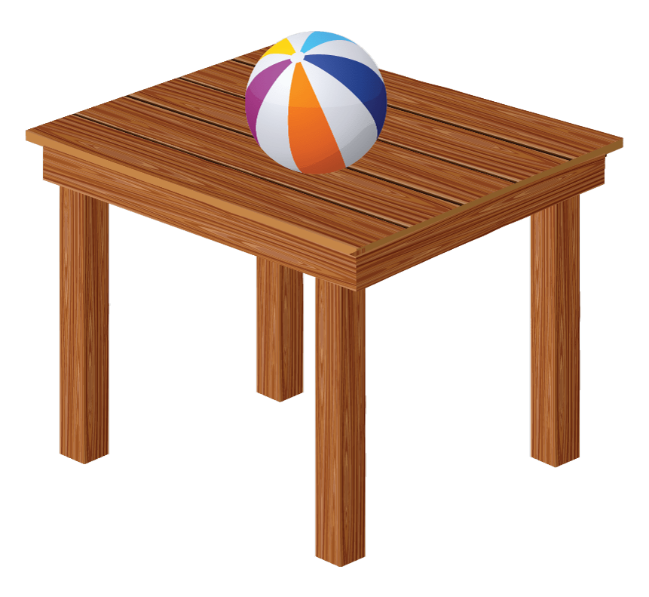
The ball is _____ the table.
under
on
in

Slide 14
under
on
in
The boy is _____ the desk.

Slide 15
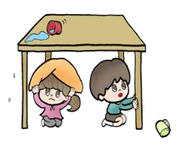
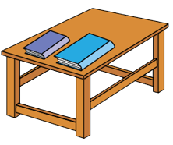
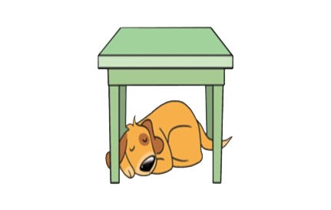
Where is? Where are?

Slide 16
Draw your dream house. Use the words in the circle to label each place and colour as you like. დახატეთ თქვენი ოცნების სახლი. გამოიყენეთ წრეში მოცემული სიტყვები თითოეული ადგილის მოსანიშნად და გააფერადეთ თქვენი სურვილის მიხედვით.
Homework
საშინაო დავალება
a bedroom a kitchen a living room a garden a bathroom

Slide 17
a living room
a bedroom
a bathroom
a kitchen

